Slide 1
Modelo binomial para acciones afirmativas
Noviembre 2022

Slide 2
Postulación paritaria de candidaturas.
Bloques de competitividad.
Ajuste en asignaciones de Representación Proporcional.
¿Cómo propiciar la conformación paritaria del Congreso del Estado?

Slide 3
En condiciones óptimas, la conformación del Congreso del Estado debe ser representativa de las características de la ciudadanía.
Si la elección ciudadana depende de forma primordial de las preferencias ciudadanas y la oferta política, y la cuestión de género no actúa de forma adversa o discriminatoria, la probabilidad de que una diputación electa sea mujer sería del 50.3%, puesto que esta es la proporción de las mujeres respecto de la población total.
Si en lugar de elegirse una diputación, se eligen al mismo tiempo 16 (MR), aplicando la misma cadena de razonamiento pudiera esperarse que 8 diputaciones electas correspondieran a mujeres. En algunas ocasiones, este número pudiera variar respecto del valor esperado, de forma favorable o adversa, pero por causas distintas a un sesgo de género.
Bloques de competitividad: eliminar un sesgo adverso

Slide 4
Para cada partido político, el número de diputaciones electas es menor o igual que el número de candidaturas postuladas.
Si el resultado que busca propiciar el órgano electoral es la conformación paritaria del Congreso en las diputaciones electas por el principio de mayoría relativa, puede ser necesario postular un número superior de mujeres para que una vez considerada la variabilidad inherente al proceso de selección, el resultado cumpla con el criterio de paridad.
Lograr que la variabilidad en la conformación del Congreso (muestra) respecto de la ciudadanía (población) tenga origen aleatorio y no estructural.
La variabilidad estadística es cuantificable y por tanto se puede incidir en su comportamiento.
Modelo binomial
X ~ binomial(n,p)
X : {Número de diputadas electas}

Slide 5
Modelo binomial
X ~ binomial(n,p)
X : {Número de diputadas electas}
Diputaciones | n | 16
Probabilidad | p | 0.5
Media μ | np | 16*0.5 = 8
Varianza σ2 | np(1-p) | 16*0.5*0.5 = 4
Desviación estandar σ | √np(1-p) | √4 = 2

Slide 6
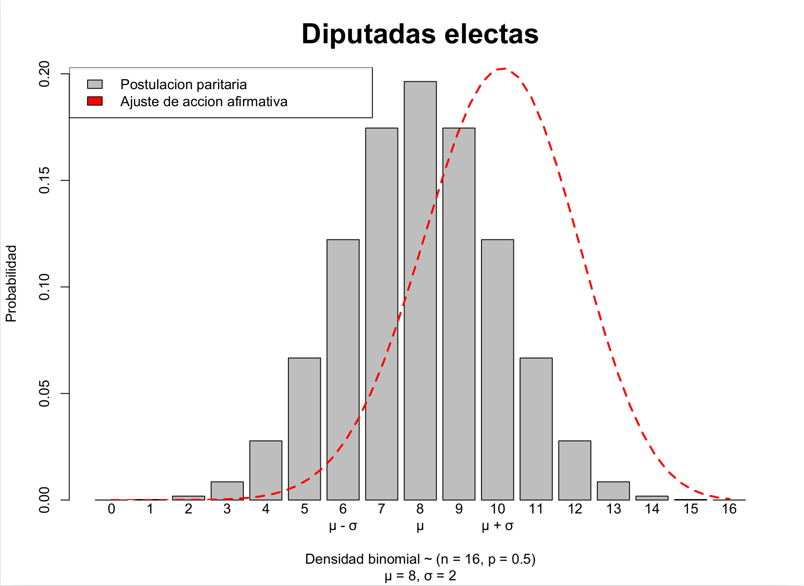
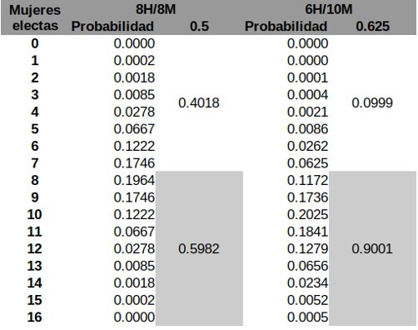

Slide 8
¡Gracias!

